Slide 1

Formato para agendar levantamiento e Instalacion
Cliente: José Martín Acevedo Arcique
Vendedor: Carlos Asencio, Mariana Palma y Elizabette Oramas
Fecha de agenda:
Hora:
Técnico: Ing. Billy, Arq. Alex, Ing. Ángel
Nombre del contacto: José Martín Acevedo Arcique
Celular: + 52 9991 63 10 77
Servicio: Levantamiento para planos de distribución instalación de 9 paneles JA SOLAR BIFACIAL 620W, 1 inversor inverter de 6 kW
Domicilio: C.37 #244 A por 26 y 28 Colonia Jardines de Pensiones
Ubicación: https://maps.app.goo.gl/XhV5n9Cv59nCNq9B7

Slide 2
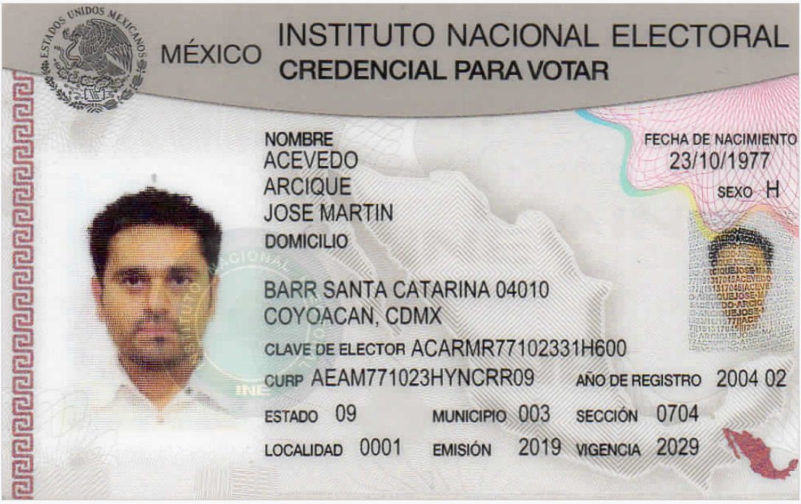
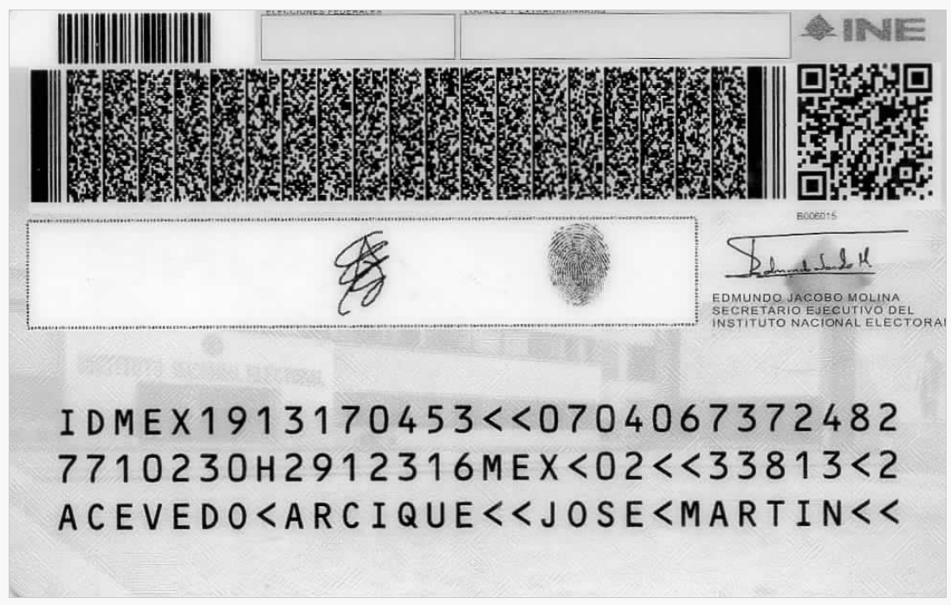
Documentación del cliente

Slide 3
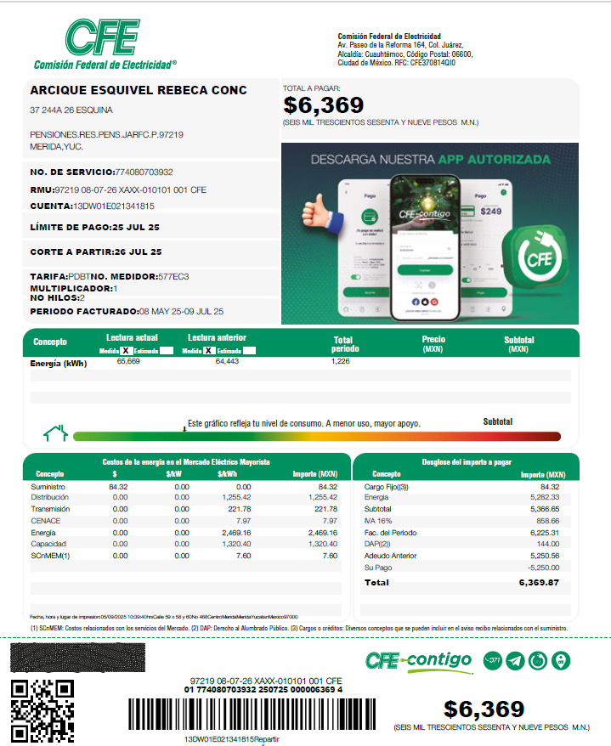
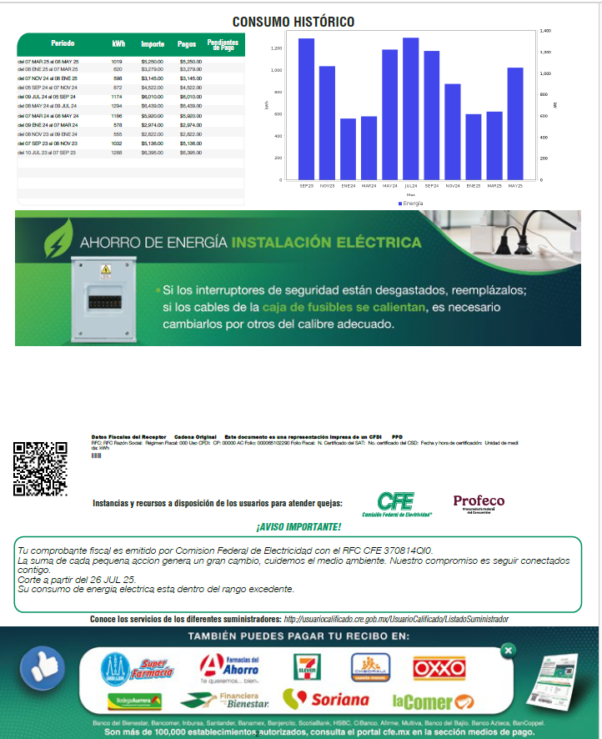

Slide 4
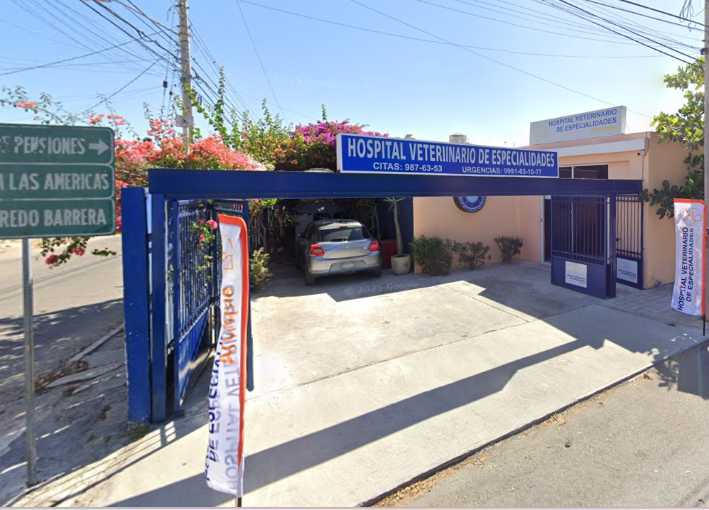
FOTO FACHADA

